Slide 1
Модуль 4
Занятие 1. Морфология. Части речи.
Синявская Елена Валентиновна, учитель начальных классов,
член Регионального методического актива

Slide 2
звуки языка
фонетика
?
слово
орфография
правописание
лексикология
лексика

Slide 3

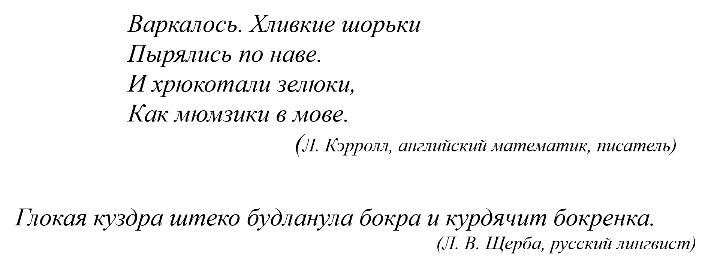

Slide 4
Субъект: шорьки, зелюки, мюмзики, куздра;
Объект того или иного действия: бокр и его детеныш бокренок;
Качества, которыми обладал субъект: хливкий или глокий;
Действие, длящееся во времени: хрюкотали, курдячит,
Однократное действие: будланула;
Действие, при котором вообще не мыслим субъект: варкалось;
Признак действия: штеко

Slide 5
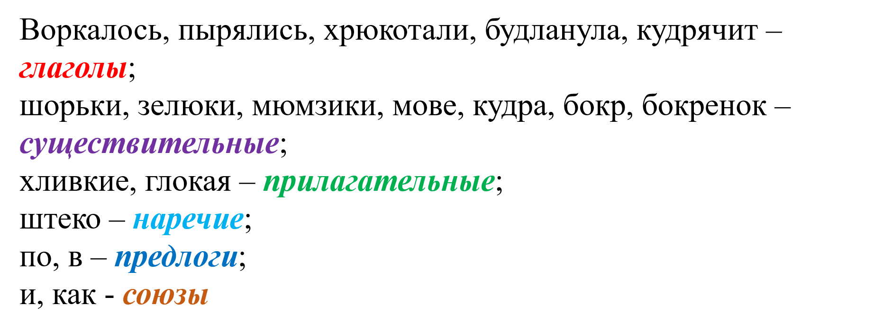

Slide 6

Мы обратили внимание на общность семантики слов, относящихся к одной части речи, на те роли, которые они играют в составе предложения.
Части речи – это не просто некое понятие, введенное лингвистами, удобное для описания каких-то языковых явлений, а объективно существующая реальность.

Slide 7
звуки языка
фонетика
морфология
слово
орфография
правописание
части речи
лексикология
лексика

Slide 8
Морфология – это раздел науки о языке, который изучает слово как часть речи.
В русском языке 10 частей речи.

Slide 9
Части речи характеризуют:
общее значение;
морфологические признаки (грамматические значения);
синтаксическая роль

Slide 10
Части речи
междометие
самостоятельные
служебные

Slide 11
Морфологические признаки
постоянные
непостоянные

Slide 12
Самостоятельные части речи называют предметы, признаки, действия, количество и являются в предложении его членами.

Slide 13
Самостоятельные части речи
изменяемые
неизменяемые
наречие
склоняемые
спрягаемые

Slide 14
Имя существительное
Склоняемые
части речи
Имя
прилагательное
Местоимение
Имя
числительное

Slide 15
Спрягаемые
части речи
Глагол (причастие, деепричастие)

Slide 16
Служебные части речи не имеют предметного лексического значения и не являются членами предложения; имеют грамматические значения.

Slide 17
Служебные
части речи
Предлоги
Союзы
Частицы

Slide 18

Проверим себя!
Какой раздел языкознания изучает части речи?
фонетика;
лексикология;
морфология;
орфография

Slide 19
Правильный ответ
3) морфология

Slide 20
Проверим себя!
2. На какие группы делятся все части речи?
самостоятельные, служебные, союзы;
самостоятельные, служебные;
самостоятельные, служебные, междометия

Slide 21
Правильный ответ
3) самостоятельные, служебные, междометия

Slide 22
Примеры заданий по морфологии
(учебник В. П. Канакиной, 1- 4 класс)

Slide 23
Канакина В. П. Русский язык, 1 класс

Slide 24
предметов и явлений
Слова - названия
признаков предметов
действий предметов

Slide 25
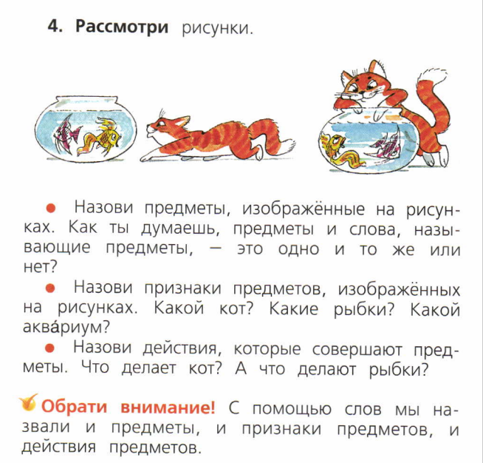

Slide 26
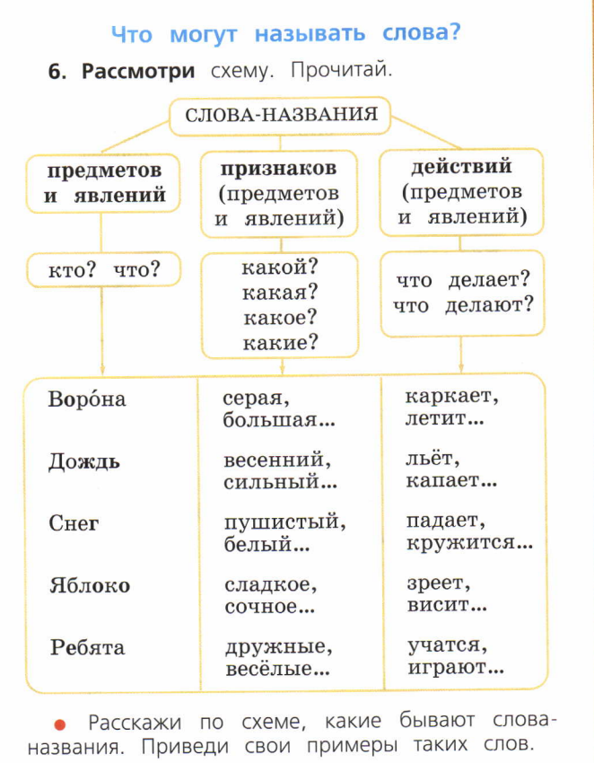

Slide 27
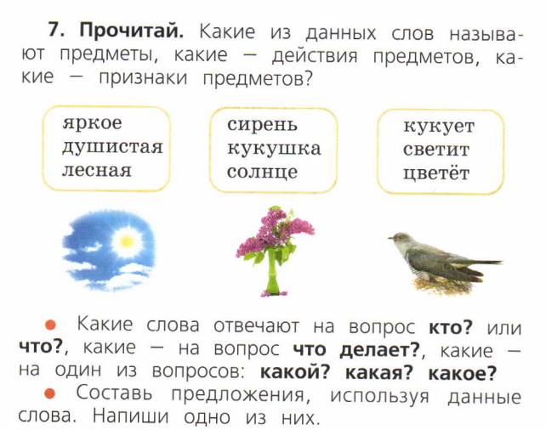

Slide 28
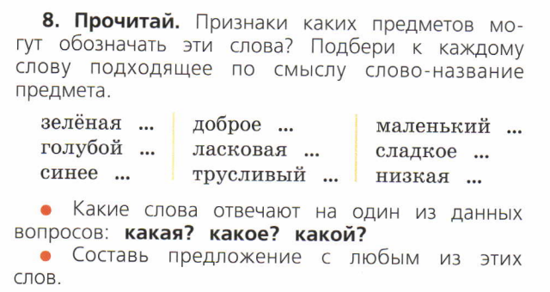

Slide 29
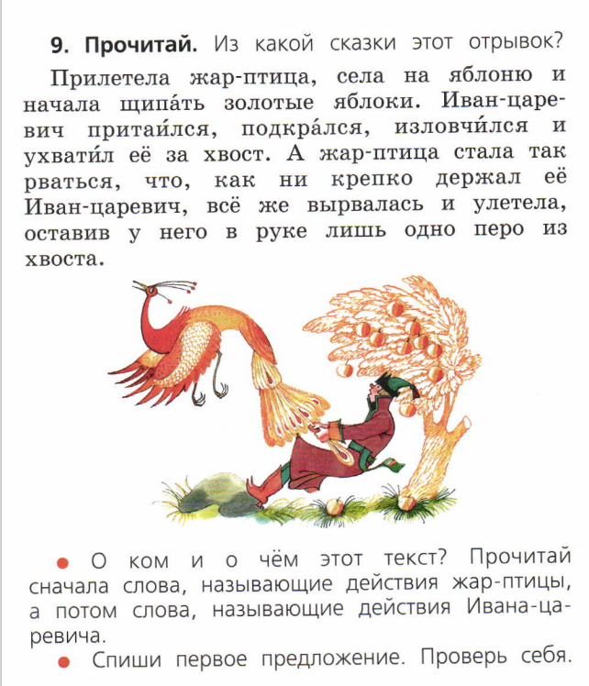

Slide 30
Канакина В. П. Русский язык, 2 класс, 2 часть

Slide 31
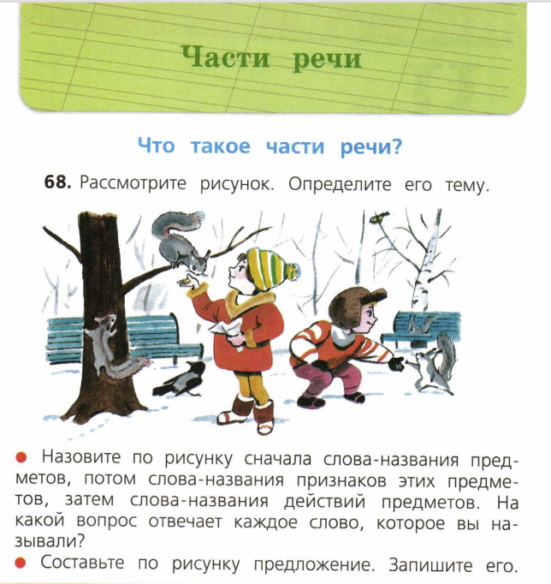

Slide 32
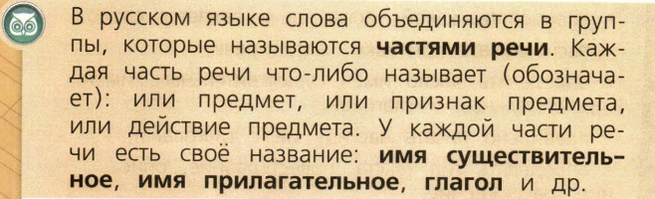

Slide 33
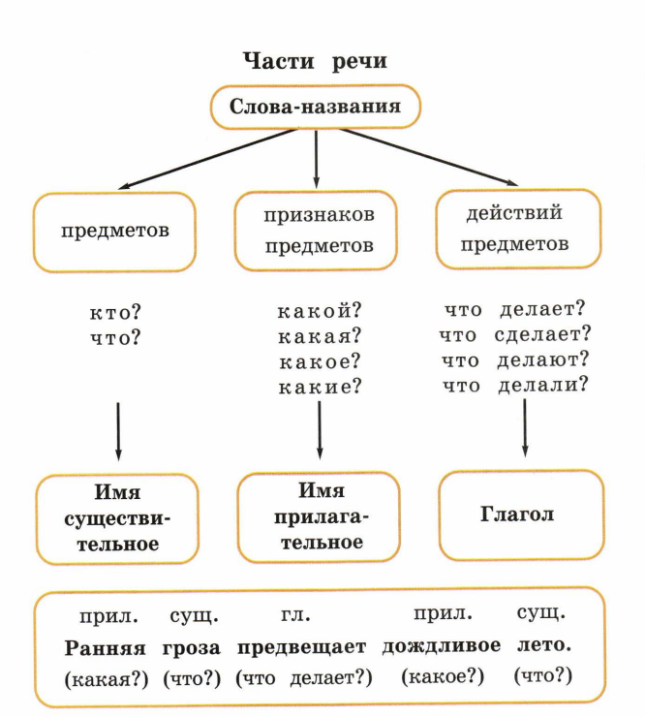
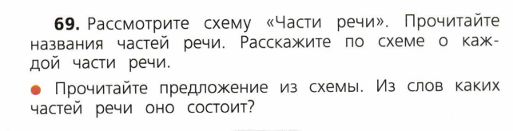

Slide 34
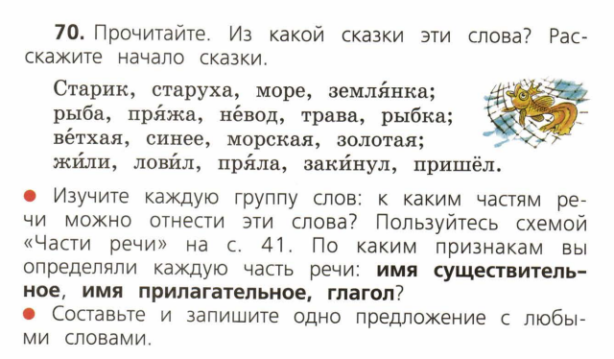

Slide 35
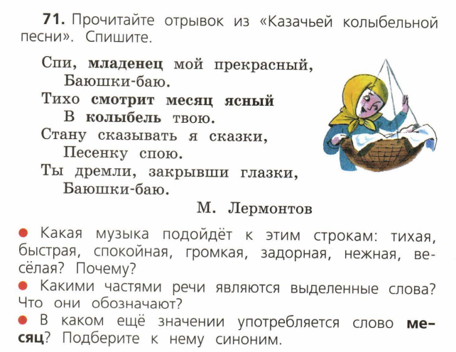

Slide 36
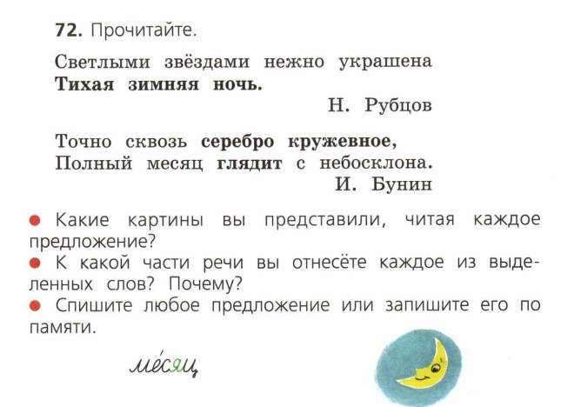

Slide 37
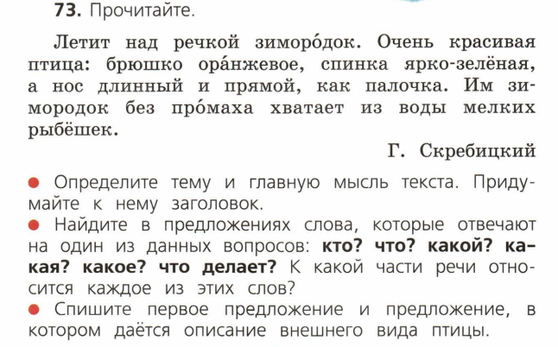

Slide 38
Канакина В. П. Русский язык, 3 класс, 1 часть

Slide 39
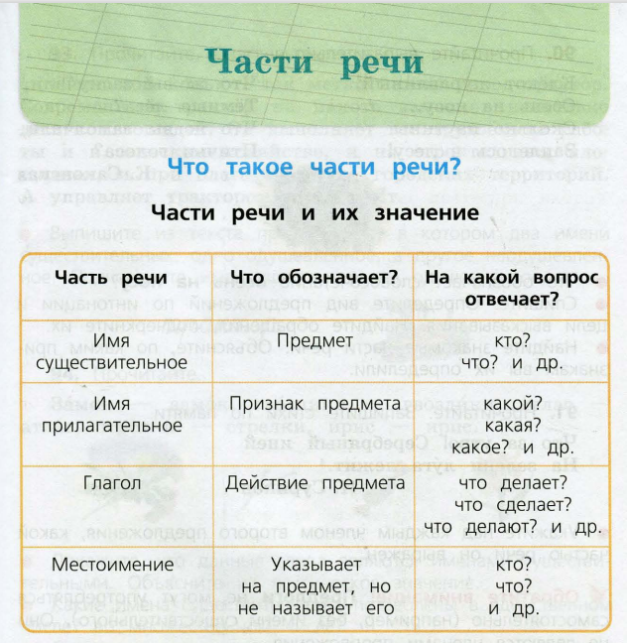
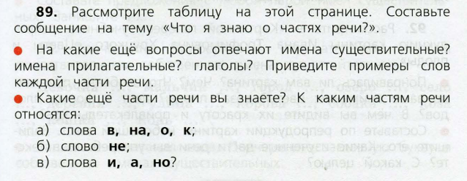

Slide 40
Канакина В. П. Русский язык, 3 класс, 2 часть

Slide 41
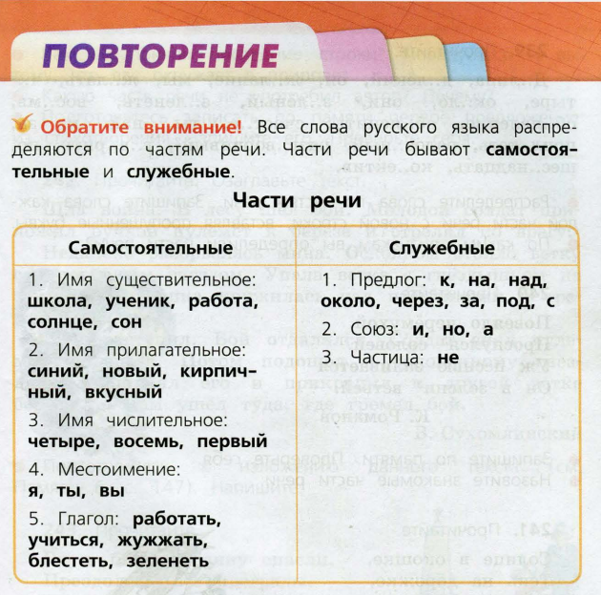


Slide 42
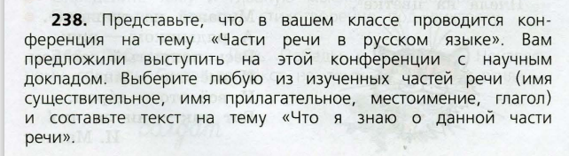

Slide 43
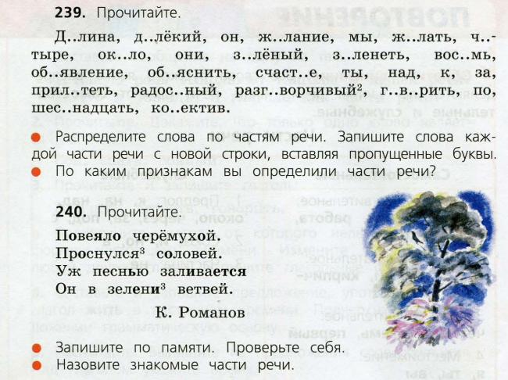

Slide 44
Канакина В. П. Русский язык, 4 класс, 2 часть

Slide 45
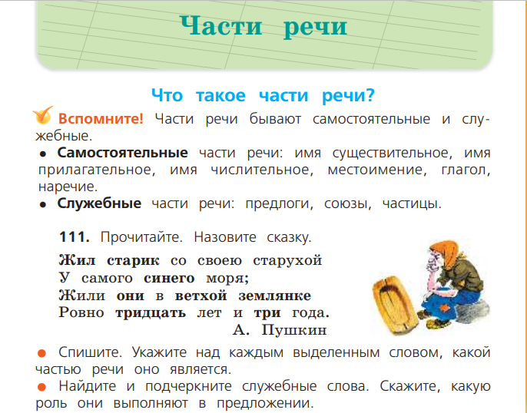

Slide 46
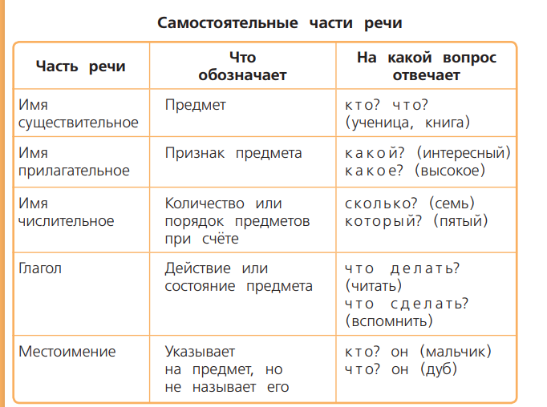
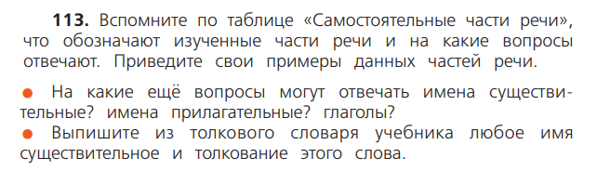

Slide 47
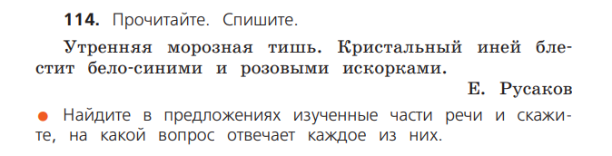

Slide 48
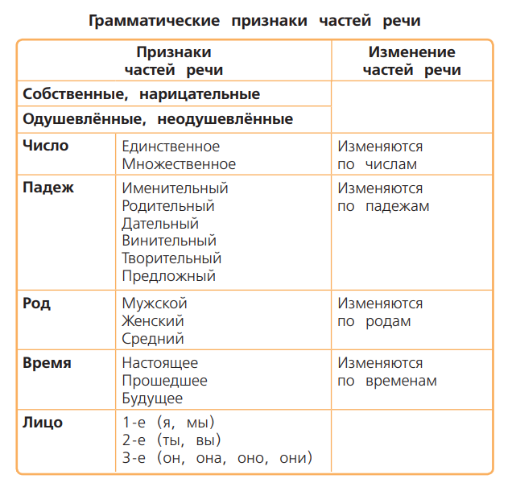
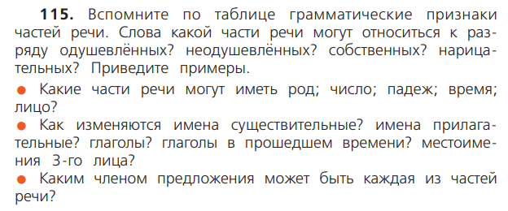

Slide 49

Работа над ошибками

Slide 50
1. Укажи все словосочетания, где слово мягкий использовано в прямом значении.
1) мягкий климат;
2) мягкий хлеб;
3) мягкий приговор;
4) мягкий диван;
5) мягкий характер

Slide 51
4. Прочитайте предложение.
Валера хотел снять с велосипеда колесо и подбирал инструмент: вынимал по очереди масленку, отвертку, шланг для насоса, пока не нашел ключ нужного размера.
Среди толкований из словаря укажите такое, которое подходит к слову «ключ» в этом предложении.
1) система знаков, которая служит для разгадки, понимания чего-либо;
2) приспособление в виде металлического стержня для отпирания замков;
3) знак в начале нотной строки;
4) инструмент для отвинчивания или завинчивания

Slide 52
2.
…Потом положила в мешок хлеба, сала и кедровых орешков, отсчитала на дорогу тридцать потертых бумажных рубликов …
1) ношеный;
2) истрепанный;
3) нездоровый;
4) старый;
5) дырявый
Ношеный – бывший в употреблении. Ношеное белье.
Старый – бывший в употреблении, уже испортившийся от времени, ветхий. Старые учебники; старый дом; старое платье.
Истрепанный (разг.) – изорванный. Истрепанная книга.

Slide 53
3. Укажите номер предложения, в котором слово наступает входит в состав фразеологизма.
Наступить
Придавить ногой кого-что-нибудь. В автобусе было тесно, и один из пассажиров, выходя из салона, наступает мне на ногу.
ведя активные действия, двигаться вперед, на противника. Армия наступает широким фронтом.
Правильный ответ: Енота знают все. Он в обхожденье прост. Не наступает никому на хвост.
Наступать на хвост – обижать, задевать кого-либо, ущемлять чьи-либо интересы.

Slide 54

Найдите в шуточном стихотворении фразеологизм
Бежали голову сломя
Из леса Степа с Федей:
Увидели средь бела дня
В малиннике медведя.
Объясните значение фразеологизма

Slide 55
Бежали голову сломя – бежали очень-очень быстро

Slide 56

Ни за что из магазина
Уходить не хочет Зина.
Что же ей купить,
не знает.
Целый день перебирает.
Игрушками всеми
Она восхищается,
У девочки просто
глаза разбегаются.

Slide 57
Глаза разбегаются – невозможно выбрать что-то одно из многого.

Slide 58
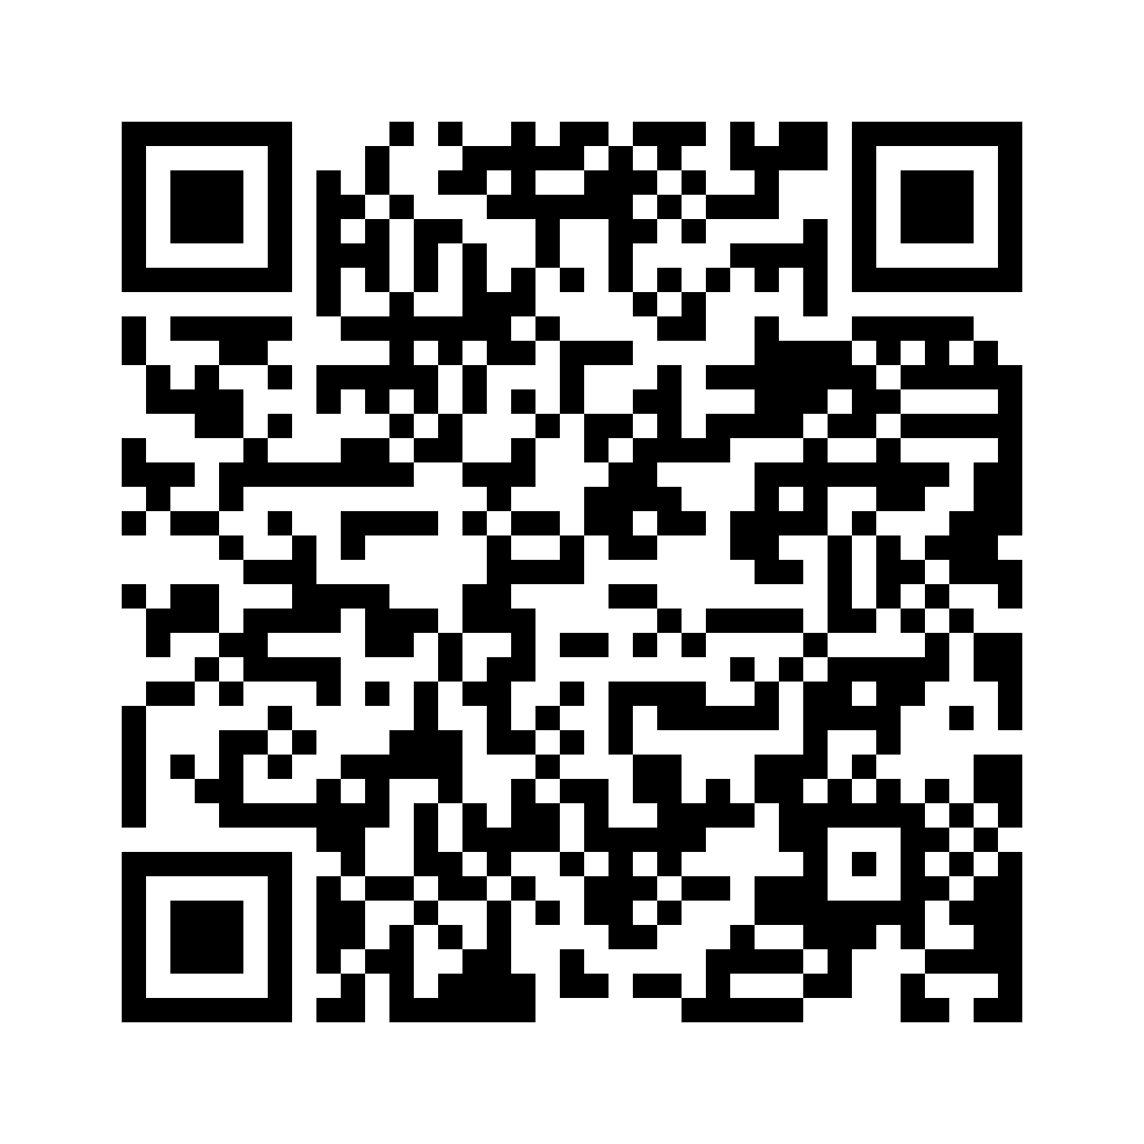
Контрольные вопросы к занятию 1
(модуль 4 «Морфология»)

Slide 59

Спасибо за внимание!
Вопросы и замечания можно присылать на электронную почту
sinyavskayaalena@gmail.com

